Slide 1
탕탕 특공대 장비 합성 역기획서
서민석 포트폴리오

Slide 2
목차
랜덤 뽑기 시스템
시스템 개요
정의
기획 의도
기본 규칙
역할의 종류
장비 합성 시스템
시스템 개요
정의
기획 의도
기본 규칙

Slide 3
랜덤 뽑기 시스템
정의
일정 조건을 충족할 때 강해질 수 있는 능력 뽑기
의도
플레이어가 특정 달성 조건을 충족할 때 주는 보상으로 반복 노동에 목표와 재미를 더하기 위함
규칙
플레이어가 경험치를 모두 모아 레벨업을 했을 때 주어진다.
플레어아가 일정 시간마다 찾아오는 엘리트 몬스터를 처치할 때 아이템으로 주어진다.
플레어아가 일정 시간마다 찾아오는 보스 몬스터를 처치할 때 아이템으로 주어진다.
종류
공격형 – 플레이어가 적을 공격할 수 있는 능력
강화형 – 플레이어의 능력치를 강화하는 능력

Slide 4
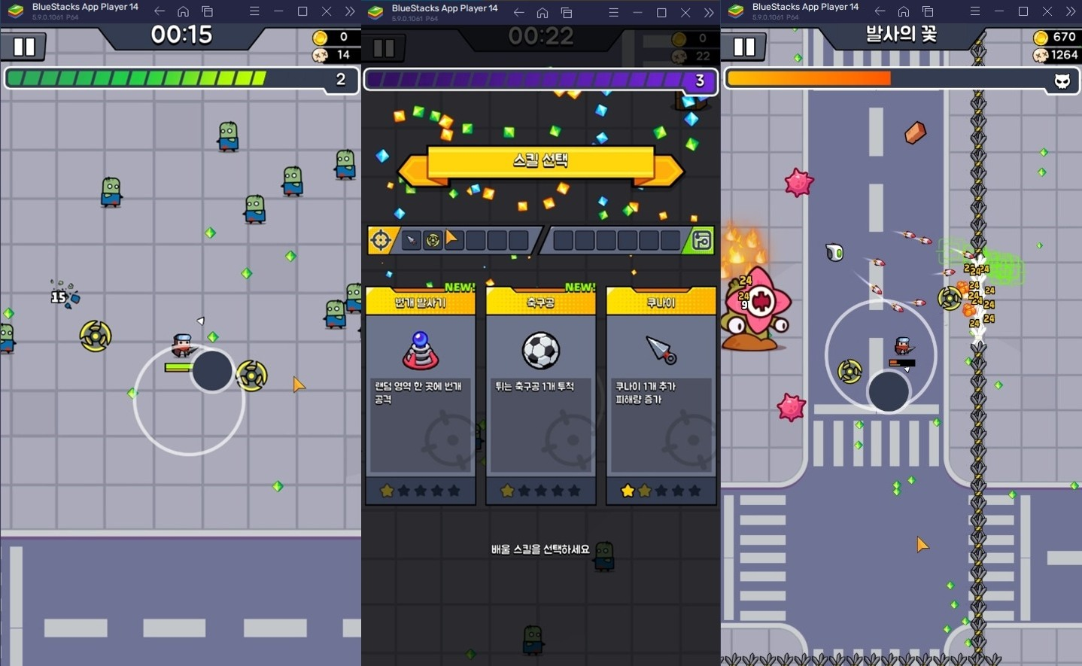
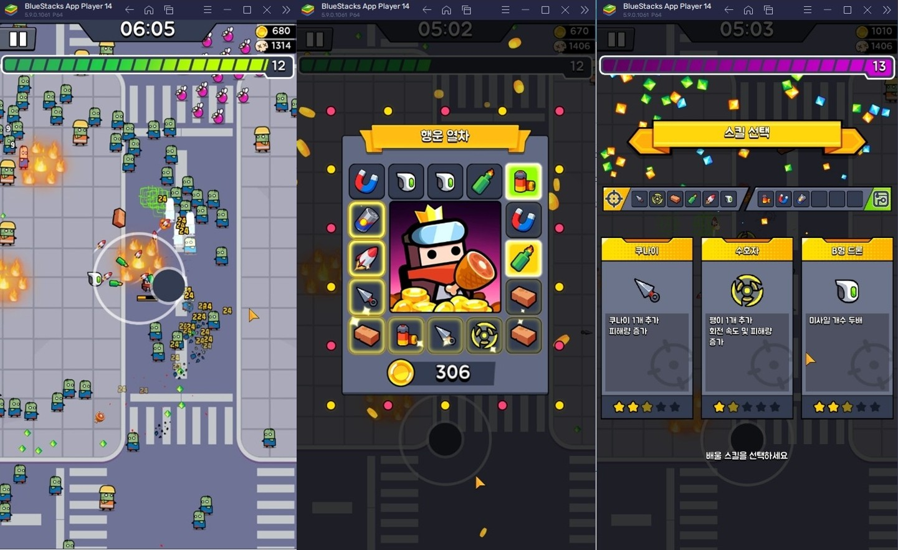
시스템 및 UI
1
2
3
2
몬스터 처치 > 경험치 습득 > 요구 경험치 충족 > 레벨업 > 주어진 능력치를 선택 > 능력 강화

Slide 5
장비 합성 시스템
정의
습득한 2개 또는 그 이상의 장비를
의도
플레이어가 특정 달성 조건을 충족할 때 주는 보상으로 반복 노동에 목표와 재미를 더하기 위함
플레이어의 성장 욕구를 향상, 충족시키기 위함
규칙
플레이어가 경험치를 모두 모아 레벨업을 했을 때 주어진다.
플레어아가 일정 시간마다 찾아오는 엘리트 몬스터를 처치할 때 아이템으로 주어진다.
플레어아가 일정 시간마다 찾아오는 보스 몬스터를 처치할 때 아이템으로 주어진다.

Slide 6
메인 전투레벨 UI
아이디
피로도
유료 재화
무료 재화
아이디
피로도
유료 재화
무료 재화
아이디
피로도
유료 재화
무료 재화
1-4 스테이지 이름
지역 그림
미션
업적
1-3 스테이지 이름
지역 그림
순찰
설정
1-2 스테이지 이름
지역 그림
1-1 스테이지 이름
지역 그림
스테이지 이름 (선택)
상점
장비
전투
특수전투
특성
상점
장비
전투
특수전투
특성
상점
장비
전투
특수전투
특성

Slide 7


장비 ui
아이디
피로도
유료 재화
무료 재화
아이디
피로도
유료 재화
무료 재화
아이디
피로도
유료 재화
무료 재화
캐릭터
투구
상의
HP
등급: 아이템 이름
AKP
무기
장갑
신발
상의
공격력, 방어력
DP
아이템 설명
캐릭터 이름
레벨
정렬
조합
일반 등급 아이템 추가 능력
희귀 등급 아이템 추가 능력
등급 별 아이템 추가 능력
등급 별 아이템 추가 능력
등급 별 아이템 추가 능력
장착
레벨업
일괄 레벨업
상점
장비
전투
특수전투
특성
상점
장비
전투
특수전투
특성
상점
장비
전투
특수전투
특성

Slide 8
상점 ui
아이디
피로도
유료 재화
무료 재화
아이디
피로도
유료 재화
무료 재화
아이디
피로도
유료 재화
무료 재화
캐릭터
투구
상의
HP
등급: 아이템 이름
AKP
무기
장갑
신발
상의
공격력, 방어력
DP
아이템 설명
캐릭터 이름
레벨
정렬
조합
일반 등급 아이템 추가 능력
희귀 등급 아이템 추가 능력
등급 별 아이템 추가 능력
등급 별 아이템 추가 능력
등급 별 아이템 추가 능력
장착
레벨업
일괄 레벨업
상점
장비
전투
특수전투
특성
상점
장비
전투
특수전투
특성
상점
장비
전투
특수전투
특성

Slide 9
특수전투 UI
아이디
피로도
유료 재화
무료 재화
아이디
피로도
유료 재화
무료 재화
아이디
피로도
유료 재화
무료 재화
1-4 스테이지 이름
지역 그림
미션
업적
1-3 스테이지 이름
지역 그림
순찰
설정
1-2 스테이지 이름
지역 그림
1-1 스테이지 이름
지역 그림
스테이지 이름 (선택)
상점
장비
전투
특수전투
특성
상점
장비
전투
특수전투
특성
상점
장비
전투
특수전투
특성

Slide 10
특성 UI
아이디
피로도
유료 재화
무료 재화
아이디
피로도
유료 재화
무료 재화
아이디
피로도
유료 재화
무료 재화
1-4 스테이지 이름
지역 그림
미션
업적
1-3 스테이지 이름
지역 그림
순찰
설정
1-2 스테이지 이름
지역 그림
1-1 스테이지 이름
지역 그림
스테이지 이름 (선택)
상점
장비
전투
특수전투
특성
상점
장비
전투
특수전투
특성
상점
장비
전투
특수전투
특성

